Slide 1
Bancos de dados NewSQL e em Memória
Prof. Sergio Serra
serra@ppgi.ufrj.br
https://github.com/SergioMSerra
BD II – 2026/1
Notes:
CURSO SPARQL UFES → https://www.youtube.com/watch?v=sRdE_pO-mRM
Linked Data - Introdução e princípios de dados interligados -- https://www.youtube.com/watch?v=VURxCgrIVTs

Slide 2

Objetivos da aula
Apresentar os principais conceitos de Bancos de Dados NewSQL e in Memory e conectar com exemplos práticos da implementação nas organizações.
Discutir os principais aspectos dos modelos e arquiteturas de Big Data na ótica da Engenharia de Dados.
Apresentar exemplos e casos de uso no cenário brasileiro

Slide 3
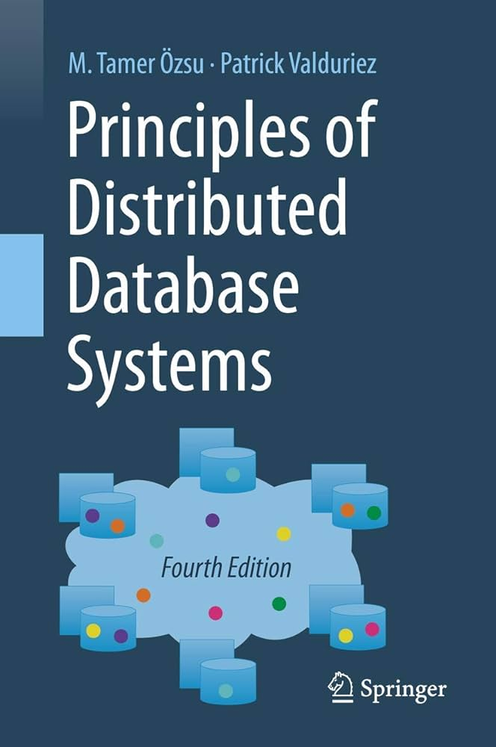

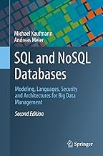
Referências Bibliográficas da Aula
Livro Texto
Complementares
Özsu, M. T. e Valduriez P.
Distributed Database Systems
Ed. Springer, 2020.
ISBN 9783030262525
Kaufmann, M. e Meier, A.
SQL and Nosql Databases: Modeling, Languages, Security and Architectures for Big Data Management Ed. Springer, 2023.
ISBN 978-3031279072
R. Elmasri e S. Navathe
Sistemas de Banco de Dados. Ed Pearson 2019.
ISBN 8543025001

Slide 4
Conteúdos da aula
Motivação para NewSQL e IMDB
Conceitos básicos para o NewSQL
Arquiteturas NewSQL
Processamento HTAP
Visão geral dos NewSQL e In Memory
Arquiteturas NewSQL e In Memory
Exemplos
Exercícios e Leituras Complementares

Slide 5
Motivação
SBGDs evoluem para acompanhar os novos cenários de computação e seus novos desafios (Big Data, IOT, xIA, Wearables, Web de Dados, etc..)
Máquinas evoluem..
Tipos de memória RAM : 256KB (1980) → Terabytes de DDR5
Tipos de disco: HD → SSD
Tipos de Processadores: 386 → Pentium → Core I9
Ambientes evoluem...
Arquitetura de Sistemas: Centralizado → Distribuído ( C/S, P2P, Clusters, HPC, Cloud)
Tipos de processadores : CPU Z80 → Intel I9 → GPU Nvidia
Workload: OLTP → OLAP → HTAP
Redes E celulares : LAN → Internet → 5G
FONTE: DAVENPORT, T. H.; PATIL, D. J. Data Scientist: The Sexiest Job of the 21st Century. Harvard Business Review , v.1, p. 70-77, 2012.

Slide 6
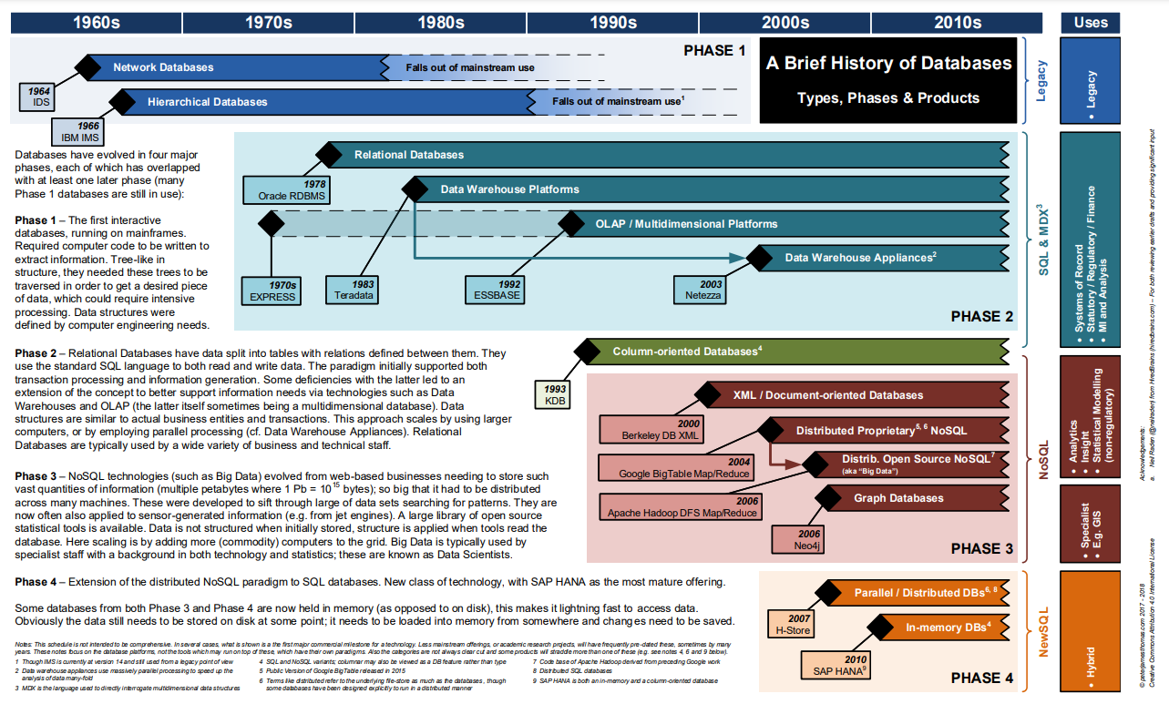
Motivação
Mundo do
Mainframes
Legado
Aqui começa o reinado
relacional !
Bancos também evoluem (alguns até “morrem” no caminho!)
Rede > Hieráquico > Relacional > OOR > Multidimensional> NoSQL > NewSQL
SQL
Internet, Redes sociais, Web 2.0,
Cloud, Data Deluge, Big Data, etc…
NoSQL
Ampliação dos BDs distribuídos, IOT, Cloud nos novos paradigmas...
NewSQL
ADAPTADO de: https://peterjamesthomas.com/wp-content/uploads/2018/02/a-brief-history-of-databases.pdfCentury. Harvard Business Review , v.1, p. 70-77, 2012.

Slide 7
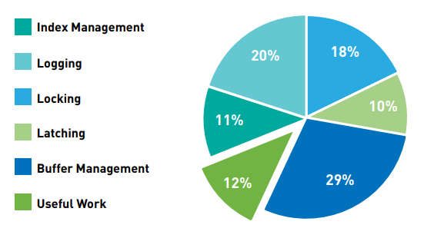
Revisão…
Novos tipos de SGBD ??
SGBDR relacionais são maduros e oferecem:
Confiabilidade e robustez.
Armazenamento e acesso seguros para grandes massas de dados.
Modelo relacional, álgebra consistente e linguagem SQL.
Garantias transacionais, concorrência, propriedades ACID.
NoSQL são escaláveis, tem ótimo desempenho:
Bom para ambientes distribuídos, Big Data e web apps;
Não demandam schemas.
Simples de usar e de programar (API).
Problemas em ambos
SGBDr tem problemas de escalabilidade e distribuição de dados.
NoSQL tem problemas de consistência de dados.
Useful
work
TPC-C benchmark
ADAPTADO DE “OLTP Through the Looking Glass, and What We Found There “
Stavros Harizopoulos, Daniel Abadi, Samuel Madden, and Michael Stonebraker ACM SIGMOD 2008.

Slide 8
NewSQL = SQL + NoSQL !
Característica | SQL | NoSQL | NewSQL
Modelo de dados relacional | Sim | Não | Sim
Suporta schema dinâmico | Não | Sim | Não/Sim
Propriedades ACID (consistência forte) | Sim | Não, Teorema CAP | Sim
Linguagem de consulta SQL | Sim | Não | Sim
Escalabilidade | Vertical (high-end) | Horizontal (cluster) | Vertical + Horizontal (by design)
Distribuição | Sim (BDDr) | Sim | Sim
Suporta consultas complexas | Sim | Sim, Não tão bom | Sim
Suporta ecosistema Big Data | Tabelas externas(HDFS) | Integração com Hadoop | Integração com Hadoop
Workload | OLTP ou OLAP | OLTP | OLTP + OLAP + HTAP
NewSQL oferece a escalabilidade e desempenho do NoSQL e mantém as transações, consistência e confiabilidade do SQL |  |  | Temos a escalabilidade e desempenho do NoSQL com a transções e confiabilidade
ADAPTADO de Valduriez, P. (2020),, SBBD “Principles of Distributed Database Systems: spotlight on NewSQL”,

Slide 9
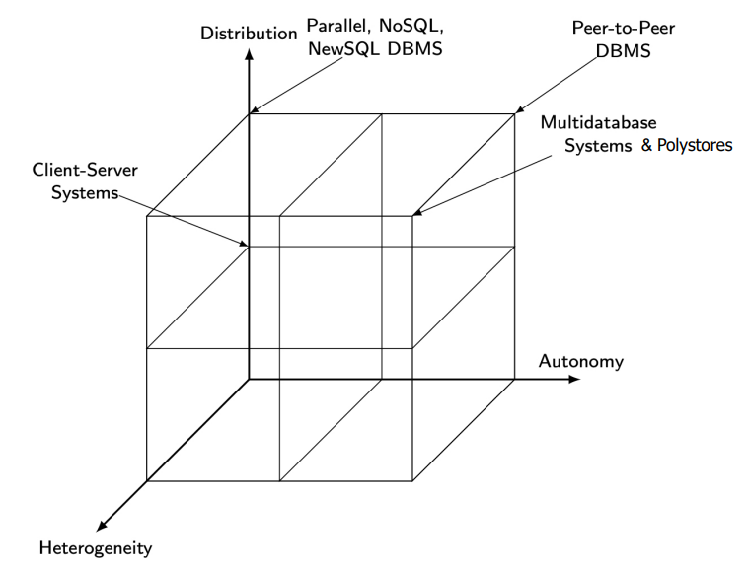
Principais técnicas de BD presentes nos sistemas NewSQL
Técnicas oriundas do SGBDr
Processamento de consultas em paralelo, in-memory e distribuídas
Suporte nativo à tolerância a falhas, cluster failover e replicação síncrona de dados
Suporte a streaming de dados
Técnicas oriundas do NoSQL
Armazenamento e acesso chave-valor
“Persistência poliglota”, ex: suporte nativo a JSON
Particionamento de dados Horizontal (sharding) e Vertical
Novidades do NewSQL
Gerenciamento escalável de transações
Polystores e in-memory databases
Acesso aos dados via SQL, NoSQL e HDFS
Processamento HTAP
ADAPTADO de Valduriez, P. (2020),, SBBD “Principles of Distributed Database Systems: spotlight on NewSQL”,

Slide 10
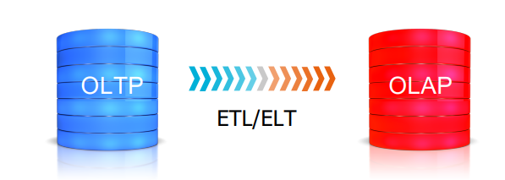
OLTP x OLAP – Arquiteturas Tradicionais
Problemas
Engenharia de dados é caro! Manutenção dos ambientes e o desenvolvimento de pipelines/soluções ETL/ELT custam ~75% do processo de data analytics.
Consultas OLAP sobre dados legados podem ser um risco para negócios que demandam tomada de decisão em tempo real (Ex: seguros, fraudes em cartão, petróleo, telemedicina, etc..)

Slide 11
HTAP (hybrid transactional and analytical processing) = OLTP + OLAP
Gartner* (2014) definiu HTAP. “HTAP é uma arquitetura que utiliza tecnologias de computação em memória para permitir o processamento analítico e transacional simultâneos no mesmo armazenamento de dados em memória”.
Gartner** (2018) estendeu o conceito para "In-Process HTAP", uma arquitetura que suporta a combinação de técnicas analíticas e transacionais para apoiar as tarefas de negócios.
Na nova definição o HTAP não está mais limitado às técnicas de computação em memória.
* GARTNER (2014) – Hybrid Transaction/Analytical Processing Will Foster Opportunities For Dramatic Business Innovation. Gartner (2014, January 28), pages 4–20, 2014
** D. Feinberg. Setting the Record Straight – HTAP OPDBMS, 2018

Slide 12
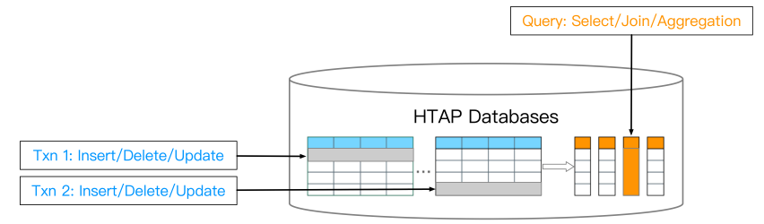
HTAP = OLTP + OLAP
Armazenamento em
colunas é ideal para OLAP
HTAP elimina a necessidade do ETL e ELT, acelera a análise de dados.
Vantagens HTAP
Armazenar dados em vários formatos
Redução de custos em Eng. Dados e sem consultas em ambientes distintos.
Atualização de dados (data freshness): consultas de tempo real em “dados quentes”.
SQL nas tuplas é ideal para OLTP
* GARTNER (2014) – Hybrid Transaction/Analytical Processing Will Foster Opportunities For Dramatic Business Innovation. Gartner (2014, January 28), pages 4–20, 2014
** D. Feinberg. Setting the Record Straight – HTAP OPDBMS, 2018

Slide 13
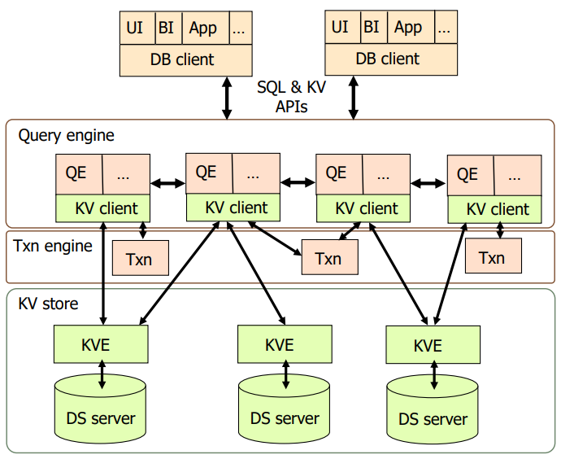
Arquitetura conceitual do NewSQL
Clientes
Conexão
Query Engine
ADAPTADO de Valdiries. P (2020) “Principles of Distributed Database Systems: spotlight on NewSQL”,
Transaction Engine
Cluster
( Baixo
Acoplamento )
Armazenamento Múltiplo (Polystore)
Notes:
A arquitetura é apenas conceitual. Isto significa que os componentes do sistema são identificados, a função de cada componente é especificada e são definidas as inter-relações e interações entre esses componentes. Em geral a especificação da arquitetura de um SGBD requer a identificação dos vários módulos, com suas interfaces e inter-relacionamentos, em termos de dados e controle fluir através do sistema.

Slide 14
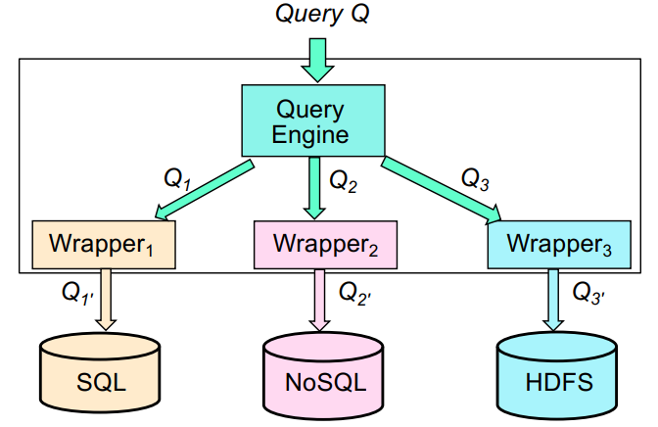
Polystores (Stonebraker*)
Aplicação Web
SGBDs Polystore são projetados para resolver diferentes problemas. Integração, ETL, movimentação e curadoria de dados são caros! Não existe o “esperanto” nos SGBDs!
Necessidade de acesso integrado aos dados heterogêneos em vários formatos em sistemas de armazenamento distintos
NoSQL, HDFS, SGBDr, SGBDD, Linked Data, etc...
Query Engine transforma a query (Q) em subqueries (SQ) e integra os resultados
Wrapper, transforma as subqueries (SQ) em consultas na linguagens nativas (Q´). Ótimo para integrar DE, DNE, DSE e Big Data.
S
S
S
Wrappers
Forward
CloudMDSQL
PolyBase
QoX
Apache Solr
HadoopDB
BigIntegrator
Estocada
SparkSQL
* Stonebraker, M. (2015) The Case for Polystores. ACM blog - https://wp.sigmod.org/?p=1629

Slide 15
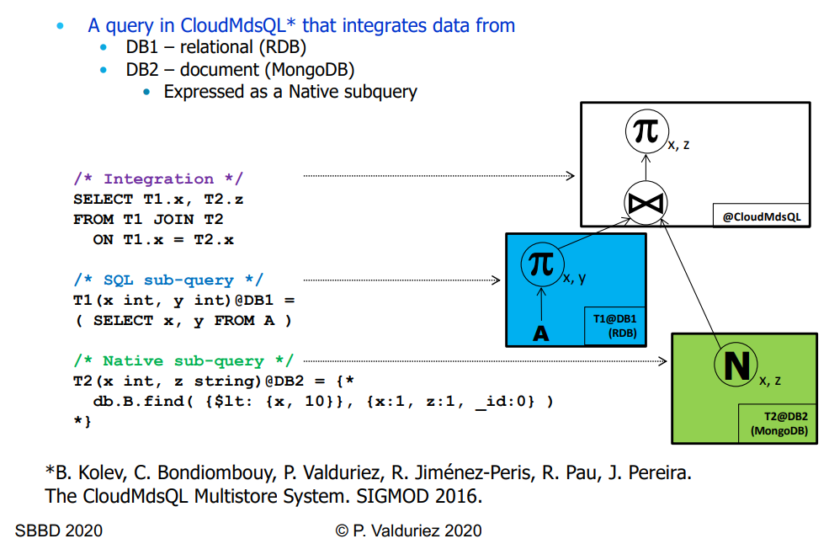
Exemplo de subconsultas em Polystores
S
S
S
Query Engine
wrapper
EXTRAÍDO de Valduriez, P. (2020),, SBBD “Principles of Distributed Database Systems: spotlight on NewSQL”,

Slide 16
Taxonomia de Sistemas NewSQL
No mercado existem diversos “sabores” de sistemas NewSQL, são voltados para os diferentes tipos de workload.
Principais dimensões de avaliação de NewSQL (= Taxonomia de Ozsu e Valduries, 2020)
Modelo de transação suportado
Escalabilidade da solução
Tipos de armazenamento
Suporte a paralelismo nas consultas
Suporte aos Polystores

Slide 17
Dimensão: Modelo de Suporte à Transação
Ad hoc
Propriedades ACID são parcialmente suportadas
Isolamento e atomicidade não são garantidos
Conhecimento à priori
Requer conhecimento prévio das colunas que serão processadas antes de executar a transação
ACID
Propriedades ACID são totalmente suportadas
Oferece diversos níveis de isolamento (ex. serialização e snapshot)

Slide 18
Dimensão: Escalabilidade
Limitada
Gerenciador de transações centralizado pode ser ampliado desde que não fique sobrecarregado
Logarítmica
Replicação de dados do tipo read-one write-all (ROWA) pode escalar em caso de muitas operações de leitura
Consitência de Cache: requer sincronização na atualização de blocos de dados
2PC: para suportar transações concorrentes em múltiplos nós
Linear
Válido apenas em clusters do tipo shared-nothing

Slide 19
Dimensão: Armazenamento
Relacional
Suporta os operadores tradicionais da álgebra relacional, suporte para operações com filtragem, agregação, agrupamente e ordenação.
Read/write e chave-valor
Capacidade individual de leitura e escrita em itens de dados
Suporta várias linguagens de consulta

Slide 20
Dimensão: Paralelismo de consultas
Suporte ao paralelismo Inter-query
Múltiplas consultas podem ser processadas em paralelo!
Suporte ao paralelismo Intra-query
Paralelismo Inter-operator:
Operadores diferentes do plano de consultas podem ser processados em diferentes ´nós do cluster, No entanto, operadores unários só podem ser processadas em um nó.
Paralelismo Intra-operator :
O mesmo operador por ser executado em múltiplos nós.
Já discutido nas aulas anteriores de banco de dados distribuídos

Slide 21
Quais são os novos “sabores” dos sistemas NewSQL?
SQL + chave-valor
Usa armazenamento chave-valor para escalar o gerenciamento de dados
Exemplos: Splice machine e LeanXcale.
Suporte ao HTAP
Sistemas e bancos de dados que combinam processamento OLTP e OLAP.
Exemplos: SAP Hana e LeanXcale.
In memory (veremos na próxima aula!)
São otimizados para processamento/armazenamento em memória principal
Exemplos: SAP Hana e MemSQL
Novos gerenciadores de transação
Novidade, o gerenciamento de transações pé escalável
Exemplos: Google Spanner e LeanXcale

Slide 22
Resumo: Novos “sabores” de NewSQL
Vendedor | Produto | Observações
Google | Spanner | Serviço de banco de dados distribuído em nuvem do Google. Usado o aplicativo AdWords.
LeanXcale | LeanXcale | Banco do tipo HTAP agregação de dados em tempo real e capacidade de armazenamento múltiplo.
SAP | Hana | Foi o pioneiro em processamento HTAP, baseado em in-memory, armazenamento do tipo família de colunas
MenSQL Inc. | MemSQL | Baseado em In-memory, compatível com MySQL
NuoDB | NuoDB | SBGD distribuído com arquitetura P2P
Splice Machine | Splice Machine | Usa Hbasde com armazenamento, Derby como processador de consultas OLTP e SPARQL para as as consultas OLAP

Slide 23
Comparado os “sabores” de NewSQL
Produto | Objetivo | Modelo Transacional | Escalabilidade | Armazenamernto | Paralelismo das consultas | Polystore
Spanner | OLTP | ACID | Linear | Chave-Valor | Inter-query
LeanXcale | HTAP | ACID | Linear | Relacional e Chave-Valor | Inter-query Intra-operator | SQL, NoSQL, HDFS
Hana | HTAP | ACID | 2PC | Relacional e Colunas | Inter-query Intra-operator | HDFS
MemSQL | HTAP | Ad hoc | Log | Relacional | Inter-query | HDFS (Spark connector)
NuoDB | OLTP | ACID | Log | Chave-Valor | Inter-query | HDFS
Splice Machine | HTAP | ACID | Gerenciador de transações é Centralizado | Chave-Valor | Inter-query Intra-operator | HBase, HDFS

Slide 24
Principais desafios e direções futuras - NewSQL
NewSQL é a tendência “mais quente” em gerenciamento de banco de dados! → Ótimas oportunidades de pesquisas em BD
NewSQL oferece escalabilidade horizontal, sem renunciar às propriedades ACID e controle de transações SQL.
NewSQL tem origens diferentes (vendedores), levando a sabores diferentes para usos diferentes!
Nossa taxonomia permite comparar sistemas NewSQL e sistemas SQL tradicionais de modo simplificado
Bancos de dados em memória são um tipo de NewSQL ;-)

Slide 25
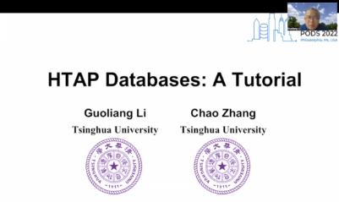
Atividade Extra-Classe
Hands on Turorial do SIGMOD 2022 “HTAP Databases: A Tutorial” de Li, G e Zhang, C. no SIGMOD2022 https://dl.acm.org/doi/abs/10.1145/3514221.3522565 (+-1 hora)
Data de Entrega: Próxima aula, envio das respostas do exercício do Hands on por email.
Método Avaliação: lista individual.
Pontuação: Vale até 1.0 na P1

Slide 26
Leituras Complementares
ARTIGO. Stonebraker, M. (2011) “New SQL: An Alternative to NoSQL and Old SQL For New OLTP Apps”. Communications of ACM - http://cacm.acm.org/blogs/blog-cacm/109710
PALESTRA apresentada no SBBD (2020) por Valduriez, P. “Principles of Distributed Database Systems: spotlight on NewSQL”,
Ótimo resumo de NoSQL e introdução ao NewSQL!

Slide 27

Motivação para Bancos de Dados em Memória (IMDB ou MMDB)
IMDB são uma ideia nova? NÃO! ideia surgiu nos anos 1990!
Ex: lançado nos anos 1990: TimesTen (comprador pela Oracle), Altabase.
Mercado global de IMDB estimado em US$ 20 bilhões em 2029!
Por que IMDB se tornaram importantes? 4 fatores de mercado!
Crescimento da capacidade das RAM com redução dos custos/GB.
Lei de Moore e barateamento dos processadores multicore.
HPC, Computação de 64bits (inst. SIMD*), arquit. NUMA** e multiplos sockets.
Big Data, processar grandes massas de DE, DSE e DNE com alta vazão.
Por que IMDB se tornaram importantes? As apps mudaram!
Processos mais complexos, análises de eventos real-time → menor latência
Separação de ambientes OLAP e OLTP é caro!
* SIMD (Single Instruction Multiple Data ou Única Instrução Múltiplos Dados) ** NUMA (Non-Uniform Memory Access ou Acesso não Uniforme à Memória)

Slide 28

In Memory DB
Definição super simples!
São SGDBs do tipo NewSQL mantém os dados permanentemente localizados na memória principal de uma arquitetura computacional, eliminando o gargalo de I/O da memória secundária.
Arquitetura conceitual dos IMDB
Index & Data Manager
SQL Engine
Data Store
(RAM)
Log/Ckeckpoint
Armazenamento
Secundário do BD
Otimizador
de consultas
Logs & Locks
RAM
Tolerância a falhas
Bando de Dados em Memória

Slide 29
Compração: BDRD x IMDB
BD residentes em disco (BDRD) | BD residentes em memória (IMDB)
Elevados tempos nas operações de I/O | Não faz I/O
Transferência de dados do disco para cache | Não faz uso de cache
Algoritmos de otimização de acesso ao disco | Algoritmos de otimização de uso da RAM
Usa mais ciclos de CPU para acessar os dados Dados organizado em frames na RAM e blocos de tamanho fixo no disco Usa buffer pools para fazer cache das pages em RAM (blocos do disco) | Menos ciclos de CPU --- ---
Controle de concorrência de Tx, BD assume que haverá bloqueio em disco | ---
Logging e recuperação de falhas | Logging e recuperação de falhas
Espaço em disco abundante e RAM limitada | Uso eficiente da RAM (Hot & Cold Data)
Persitência de dados (não voláteis) e acessos mais lentos | Dados voláteis, acesso direto e mais rápidos
Otimizado para acesso aos discos
Otimizado para acesso à memória

Slide 30
Prós e Contras dos IMDB
Prós IMDB
Baixa latência - Dados já estão em RAM, não requer I/O
Insights em tempo real – Novos tipos de análises de dados streaming
Alta disponibilidade e baixa redundância – Consistência de dados por padrão
Ex: Sistemas de tempo real, serviços médicos, financeiros, (detecção de frauds), redes (cybersecurity), jogos online, IOT, ML, etc…
Suporte SQL, ACID, OLAP e OLTP simultâneos (HTAP).
Contra IMDB
Baixa durabilidade – Risco de perda em casos de crash, dados estão na RAM!
Custo – Memória RAM ainda é cara
Arquitetura é mais complexa e múltiplas implementações

Slide 31

Principais conceitos relativos aos IMDB
Hot & Cold Data
Organização de Dados
Particionamento de dados
Indexação de dados
Versionamento de dados
Processamento de consultas
Controle de concorrência
Recuperação de falhas
Atenção: muitos desse conceitos já foram apresentados nas aulas de BD e BDD! Reuso!

Slide 32
Hot & Cold Data
Nem todos os dados da empresa precisam estar na RAM ao mesmo tempo. É ineficiente, caro e desnecessário.
As designações "quente" e "frio" vêm de paradigmas de processamento de dados da computação na nuvem.
Armazenamento quente (RAM) - Dados quentes são essenciais (missão crítica), acessados com frequência ficam na RAM para processamento + rápido.
Armazenamento frio (HD/SSD) - Dados frios são mais estáticos (envelhecidos e menor frequência de uso), são armazenados em meios expansíveis. Em geral, dados históricos, atividades encerradas, projetos antigos etc.
Soluções: Classificação de dados definição de critérios de transferência e armazenamento de disco (persistência) e implementação de logging/checkpoints!

Slide 33
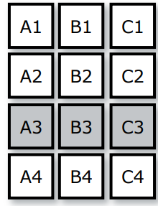
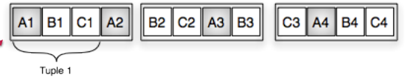
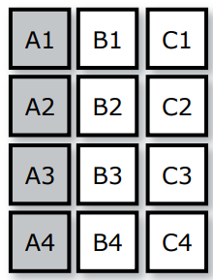
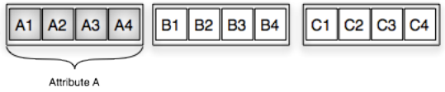
Organização de Dados nos IMDB
Orientados em linhas (N-ary Storage Model - NSM). Os atributos dos registros do banco são armazenados contiguamente.
Layout é adequado para sistemas OLPT essas transações tendem a manusear os atributos dos registros por vez.
Orientados em colunas (Decomposition Storage Model - DMS). A organização colunar armazena os valores de um atributo de todos os registros contiguamente.
Layout é comumente empregado em sistemas OLAP. Uma transação desse tipo acessa um atributo de muitos registros ao mesmo tempo.
ADAPTADO de: Pavlo, A. (2020) Advanced Databases Systems- In memory Datases

Slide 34
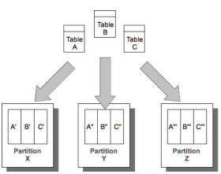
Particionamento de dados nos IMDB
Alguns IMDB implementam particionamento de dados (H-Store, VoltDB e Calvin), outros não implementam
Uma partição divide um BD em partes disjuntas e independentes.
As Tx são executadas em paralelo em cada partição de dados.
Desvantagem do particionamento: quando uma Tx precisa acessar mais de uma partição e alguma não está disponível. A Tx espera até que todas as partições que precisa estejam disponíveis
Tx₁
Tx₂
Tx₃
ADAPTADO de: Pavlo, A. (2020) Advanced Databases Systems- In memory Datases

Slide 35
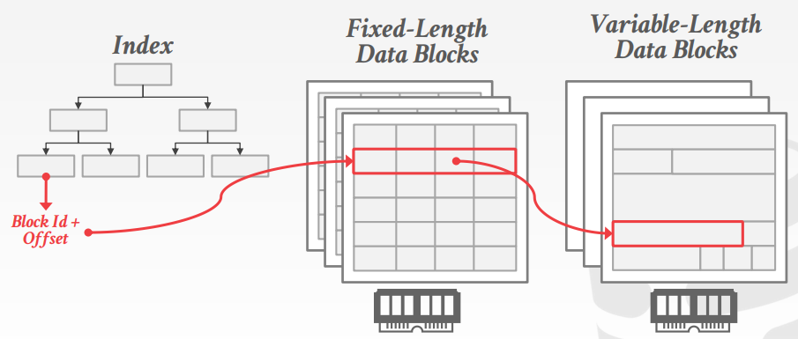
Indexação de dados nos IMDB
Não armazena dados em frames/pages em disco como nos SGBDr, mas ainda usa e organiza as tuplas em blocos/pages em memória
Usa índices para ter acesso direto aos dados em memória
Pages tem tamanho fixo ou variável
Usa checkcsum para detector erros de software
SQL Engine
Indíces podem ser
Hash ou do tipo de T-Tree
ADAPTADO de: Pavlo, A. (2020) Advanced Databases Systems- In memory Databases
Notes:
Uma árvore T é uma estrutura de dados de árvore de índice balanceada otimizada para casos em que tanto o índice quanto os dados reais são totalmente mantidos na memória, assim como uma árvore B é uma estrutura de índice otimizada para armazenamento em dispositivos de armazenamento secundário orientados a blocos, como discos rígidos. . As árvores T buscam obter os benefícios de desempenho das estruturas de árvore na memória, como as árvores AVL, evitando a grande sobrecarga de espaço de armazenamento que é comum a elas.

Slide 36
Versionamento de dados nos IMDB
Muitos IMDB implementam o multi versionamento de dados (Ex: Hekaton, HyPer e SAP HANA).
O versionamento facilita a implementação de protocolos de controle de concorrência.
O versionamento permite criar backups do IMDB para fins de oferecer tolerância a falhas.
Abordagem:
Uma modificação no dado não sobrescreve o seu conteúdo da RAM. A modificação é escrita para outra versão do dado (shadow version) em um endereço de memória diferente do original.
Quando a modificação é finalizada, a versão sombra se torna a versão atual.
A versão anterior permanece no banco de dados, sendo removida apenas posteriormente pelo mecanismo de garbage collection.

Slide 37
Processamento de Consultas nos IMDB
SGBD baseados em disco e IMDB fazem análise e otimização de consultas SQL forma semelhante. Mas, diferem na implementação de execução de consultas.
Alguns IMDB compilam as Tx em código de máquina para evitar a interpretação em tempo de execução e melhorar usos da RAM nos multicores.
Ex: VoltDB implementa Tx compiladas em código de máquina através de stored procedures.
Desvantagem das Tx compiladas: IMDB precisa conhecer as Tx com antecedência → Difícil de implementar!

Slide 38
Controle de Concorrência nos IMDB
Review: Métodos usados para impedir que Tx acessem o mesmo dado simultaneamente e levem BD a um estado inconsistente.
Alguns IMDB adotam o Multi-Version Concurrency Control - MVCC)
MVCC, as Tx de leitura não bloqueiam dados, apenas Tx de escrita fazem modificações em versões diferentes dos dados.
MVCC otimista (Hekaton e HyPer) – Não usa block, o conflito é verificado ao final da Tx. Apenas uma Tx pode terminar as demais são abortadas.
MVCC pessimista (SAP HANA) – Usa apenas em operações de leitura. Em caso de operações de escrita, bloqueios ao nível de registro são usados.
Desvantagem do MVCC gera sobrecarga ao criar novas versões de dados e de remover versões obsoletas.
IMDB que fazem particionamento de dados não implementam controle de concorrência, as TX executam serialmente.

Slide 39
Recuperação de falhas no IMDB
Armazenamento
Secundário do BD
Log
IMDB implementa técnicas de logging, checkpoint e recovery para fins de tolerância a falhas. Proveem durabilidade pois a RAM é volátil!
Logging
Escrever nos logs tem sobrecarga para o processamento das Tx devido às operações de I/O para disco. Várias implementação (ex. log operação, transação ou valor).
Checkpoint
Impõe pouca sobrecarga. Criam snapshots, é um tipo de backup do BD em um determinado instante. Várias implementações (ex. Naive, ZigZag, Piggyback).
Recovery
Estratégia de recuperação que usa os arquivos de log e checkpoint para recuperar o BD para a RAM a partir de HD
Snapshot
Logger
Recovery
CheckPointer
IMDB
RAM
ADAPTADO de: Pavlo, A. (2020) Advanced Databases Systems- In memory Datases

Slide 40
Recuperação de falhas no IMDB
Armazenamento
Secundário do BD
Log
Snapshot
IMDB | Logging | Checkpoint | Recovery
Hekaton | operação | versões de dados | padrão
VoltDB | transação | snapshot | padrão
HyPer | transação | snapshot | padrão
SAP HANA | operação | snapshot | padrão
SiloR | valor | Snapshot "fuzzy" | padrão
Logger
Recovery
CheckPointer
IMDB
RAM
ADAPTADO de: Pavlo, A. (2020) Advanced Databases Systems- In memory Datases

Slide 41
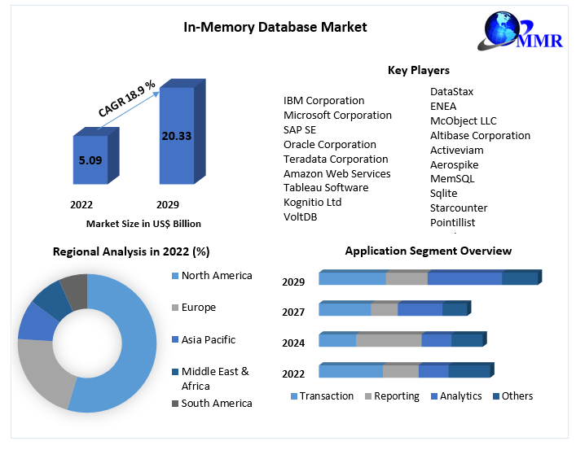
Conclusões - IMDB
Microsoft Hekaton
SAP HANA
MemSQL → SingleStore
SQlite
VoltDB
*
Produtos de “academia”/open source
H-Store
HyPer
Silo
Peloton
ADAPTADO DE https://maximizemarketresearch.com/market-report/in-memory-database-market/13339/

Slide 42
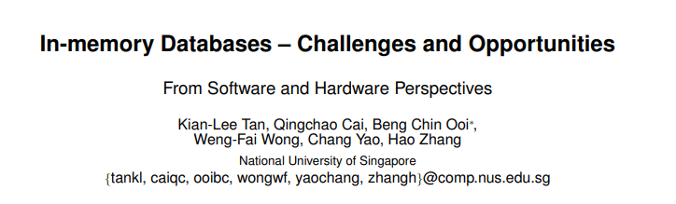

Conclusões - IMDB
Bancos de dados em memória IMDB são um tipo NewSQL ;-)
Muitas oportunidades na área de pesquisa e mercado crescente
Problema em paralelismo
Controle de concorrência
Armazenamento de dados e durabilidade

Slide 43
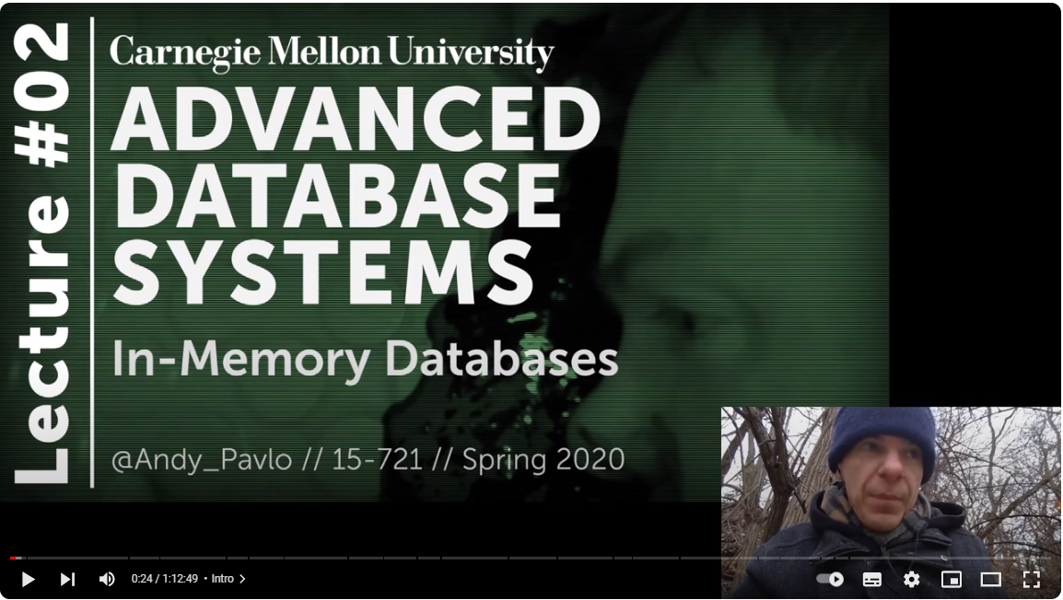
Atividade Extra-Classe
Vídeo Aula “In-Memory Databases” Pavlo. A. da CMU https://www.youtube.com/watch?v=a70jRWLjQFk&t=1711s (+-1:10 hora)

Slide 44
Leituras Complementares
Magalhães, A., Brayner, A. e Monteiro, J. M. (2023) “Bancos de dados em memória e suas estratégias de recuperação após Falhas”. CSBC/JAI 2023. https://csbc.sbc.org.br/2023/wp-content/uploads/2023/08/JAI-4-Bancos-de-Dados-em-Memoria-e-suas-Estrategias-de-Recuperacao-Apos-Falhas.pdf

Slide 45
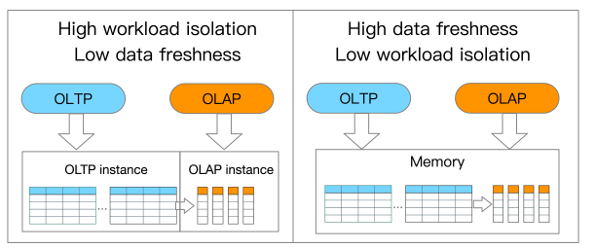
Extra NewSQL : Sistemas de compensação em banco de dados HTAP
Isolamento de carga de trabalho: Nível de isolamento necessário para lidar com cargas de trabalho distintas
Atualização de dados: Parte dos dados das Tx mais recentes precisa ser lida pelo OLAP
É necessário ter uma compensação alcançar um equilíbrio entre isolamento de carga de trabalho e atualização de dados
Alto isolamento de carga de trabalho leva a baixa atualização de dados
Baixo isolamento de carga de trabalho resulta em alta atualização de dados
Extraído de: Li, G e Zhan,g, C. (2022) HTAP Databases: A Tutorial. SIGMOD 2022

Slide 46
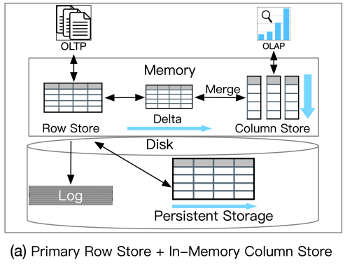
Extra NewSQL : Arquitetura de banco de dados HTAP (delta)
Polystores (Tuplas e Colunas)
Pros:
Alta vazão de Tx (OLTP),
Alta vazão de operações OLAP,
Alevadas taxas de atualização de dados
Contras:
Baixa esacalabilidade das operações OLAP,
Baixa isolamento das cargas de trabalho
Exemplos de aplicações
Bom para aplicações de alta vazão e baixa escalabilidade
Setor bancário com análises de tempo real
Extraído de: Li, G e Zhan,g, C. (2022) HTAP Databases: A Tutorial. SIGMOD 2022

Slide 47
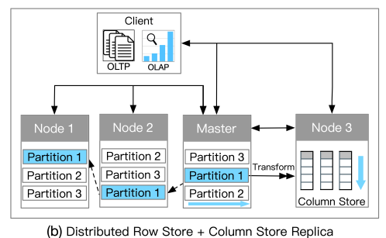
Extra NewSQL : Arquitetura de banco de dados HTAP (fragmentação em vários nós)
Polystores (Fragmentação de dados, transformações para colunas)
Pros:
Alto isolamento das cargas de trabalho
Alta escalabilidade das operações (OLAP/OLTP)
Contras:
Baixas taxas de atualização de dados
Exemplos de aplicações
Bom para aplicações de alta escalabilidade (OLTP/OLAP) mas que toleram baixa taxas de atualização de dados
Setor de E-Commerce com análises de tempo real
Extraído de: Li, G e Zhan,g, C. (2022) HTAP Databases: A Tutorial. SIGMOD 2022

Slide 48
Extra IMDB: VoltDB
É uma evolução do C-Store e H-Store (Stonebraker)
NewSQL com armazenamento em memória principal
Construído para ter escalabilidade horizontal
Toda Tx é Single thread, executa Tx até finalizar
Não faz locking
Não faz latching
Evita o overhead SGBD tradicionais
Implementa o mecanismo de K-safety para tolerância a falhas (replicação síncrona)
Não faz logging
Todas as operações e transações ocorrem em RAM para throughput máximo
Não faz gestão de buffers

Slide 49
Extra IMDB: VoltDB
Uma partitição por CPU core
Cada servidor pode ter múltiplas partições de VoltDB
Existem dois tipos de Dados
Particionados
Colunas simples atuam como chaves no particionamento
Linhas estão dispersas nas instâncias do VoLtDB através de colunas particionadas
São dados transacionais (hot data ou dados para OLPT)
Replicados
Todas as linhas existem em todas as pártiçoes do VoltDB
São dados mais estáticos (colda data ou dados para OLAP)

Slide 50
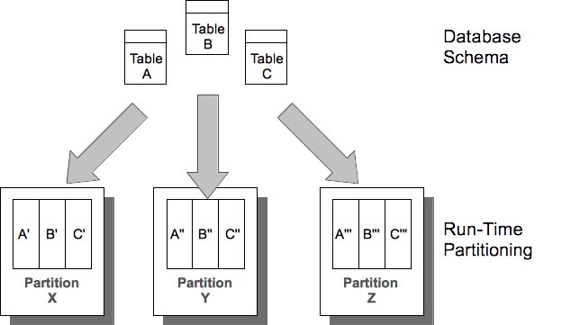
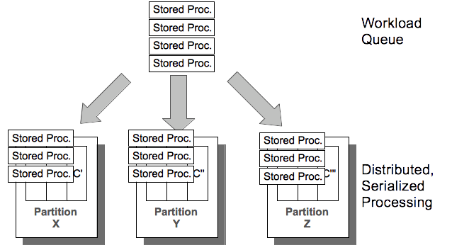
Extra IMDB: VoltDB
Particionamento de dados
FONTE: https://docs.voltdb.com/UsingVoltDB/IntroHowVoltDBWorks.php
Processamento de TX é serializado

Slide 51
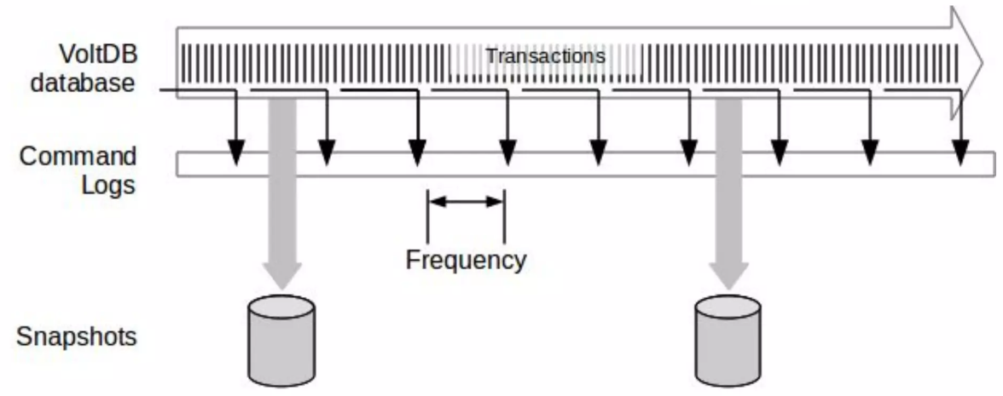
Extra IMDB: VoltDB (logging)
FONTE: https://docs.voltdb.com/UsingVoltDB/IntroHowVoltDBWorks.php

Slide 52
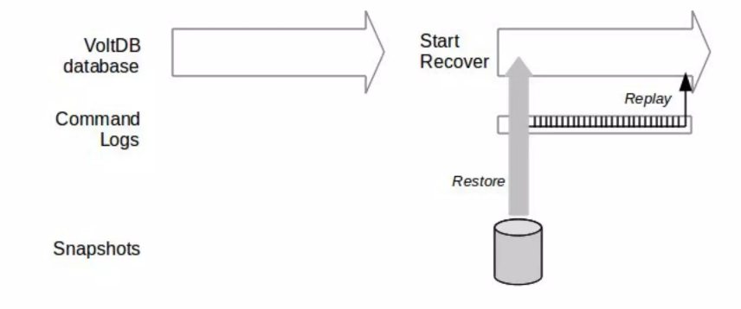
Extra IMDB: VoltDB (Recuperação de desastres)
Leitura complementar https://downloads.voltdb.com/datasheets_collateral/technical_overview.pdf
FONTE: https://docs.voltdb.com/UsingVoltDB/IntroHowVoltDBWorks.php

Slide 53
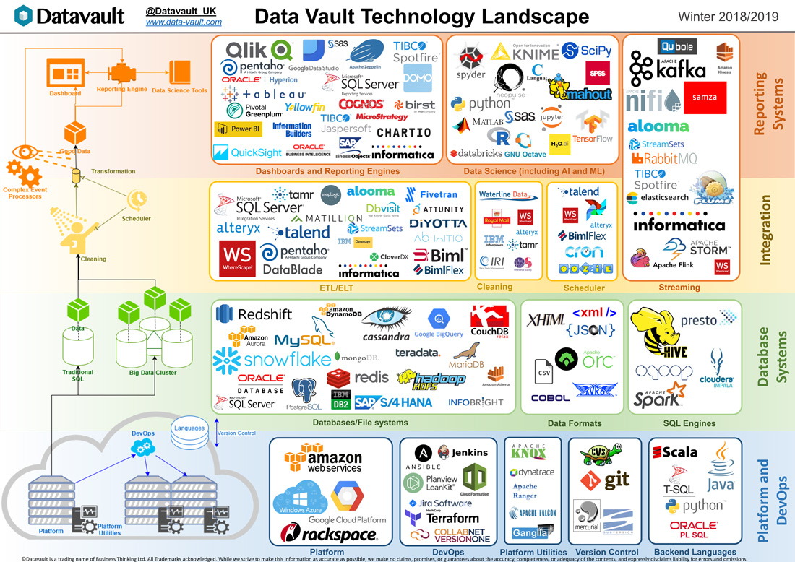
Extra:

